Slide 1
মাল্টিমিডিয়া ক্লাসে সবাইকে স্বাগতম

Slide 2
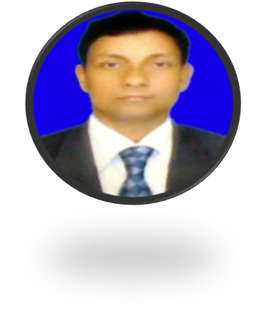
শিক্ষক পরিচিতি
মোঃবিল্লাল হোসেন
সহকারী শিক্ষক (বি,পি,এড)
পাইগাঁও উচ্চবিদ্যালয়,
জাউয়া বাজার,ছাতক,সুনামগঞ্জ।

Slide 3
পাঠ পরিচিতি
শ্রেণিঃষষ্ঠ
বিষয়ঃ চারুপাঠ
সময়ঃ ৪৫ মিনিট
ছাত্রীর সংখ্যা-১২৩জন
1৪/04/2021ইং

Slide 4
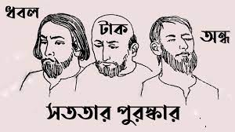

Slide 5
আজকের পাঠ
সততার পুরস্কার
মুহাম্মদ শহীদউল্লাহ্‌

Slide 6
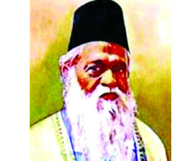
লেখক পরিচিতি
জন্মস্থানঃ পশ্চিমবঙের চব্বিশ পরগনা
উল্লেখযোগ্য গবেষণাঃগীত ও দোয়া,
পুরস্কারঃপাকিস্থান সরকারের প্রাইড অব পারফরম্যান্স,
মৃতঃ১৯৬৯ সালের ১৩ই জুলাই
জন্মঃ১০ই জুলাই ১৮৮৫
সাহিত্যঃমুহাম্মদ শহীদ উল্লাহ্‌ ছিলেন সুপন্ডিত ও ভাষাবিদ

Slide 7
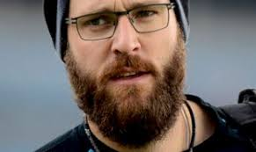
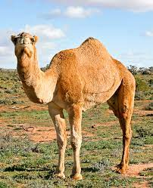
ধবল রোগী

Slide 8
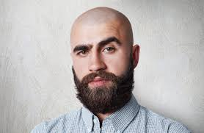
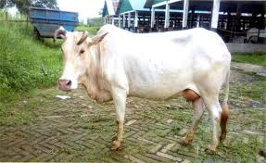
টাকওয়ালা

Slide 9
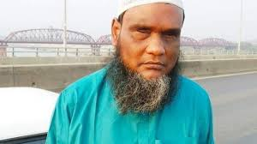
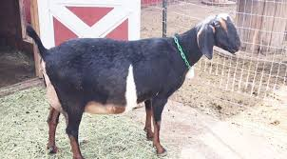
অন্ধ ব্যাক্তি

Slide 10
শিখনফল
এ পাঠ শেষে শিক্ষার্থীরা............
স্বর্গীয় দূত মানুষের ছদ্মবেশ ধারণ করে ছিলেন কেন তা বলতে পারবে?
তিনজন ইহুদির মতামত ব্যাখ্যা করতে পারবে।
স্বর্গীয় দূত তিনজন ইহুদিকে কী ভাবে পরীক্ষা করলেন তা বর্ণনা করতে পারবে ।
সততার পুরস্কার গল্পের মুলভাব বিশ্লেষণ করতে পারবে।

Slide 11
সৃজনশীল প্রশ্নঃ
উদ্দীপকটি পড়ে নিচের প্রশ্নগুলোর উত্তর দাওঃ
রসুল পুর গ্রামের অধিবাসি করিমশেখ,সে শহরে বসবাস করত। কয়েক বছর পর ঈদের সময় বাড়িতে এসে দেখে তার গ্রামের,কামাল,জামাল,রাসেল তাদের পরিবার নিয়ে খুব হিমশিম খাচ্ছে। করিমশেখ তাদেরকে ডেকে এনে কামালকে একটি অটোরিক্সা,জামালকে একটি সিএনজি,এবং রাসেলকে একটি ভ্যানগাড়ি কিনেদিলেন। তিনি বললেন,তোমরা পরিশ্রম করে খাও আর তোমাদের সাধ্যমতো গরিব মানুষের উপকার করবে।কিছুদিন পর করিমশেখ তাদের পরীক্ষার জন্য একজন ভিক্ষুককে পাঠালেন তাদের কাছে সাহায্য চাইতে। কামাল,জামাল, কোন সাহায্য করল না। রাসেল ভিক্ষুককে সাহায্য করল ।

Slide 12
ক) স্বর্গীয় দূত কতজন ইহুদিকে পরীক্ষা করেছিল?
খ) ফেরেশতাদের পরিচয় দাও?
গ) উদ্দীপকে করিমশেখর মনোভাবের সঙ্গে ‘সততার পুরস্কার’গল্পের বৈসাদৃশ্য ব্যাখ্যা করো?
ঘ) উদ্দীপকের আলোকে ‘সততার পুরস্কার’গল্পের সবদিক ফুটে ওঠেনি পাঠ্য বই এর আলোকে বিশ্লেষণ করো?

Slide 13
ভিডিও

Slide 14
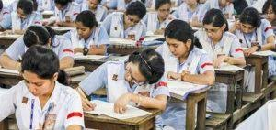
একক কাজ
স্বর্গীয় দূত মানুষের ছদ্মবেশ ধারণ করে ছিলেন কেন ব্যাখ্যা করো?

Slide 15
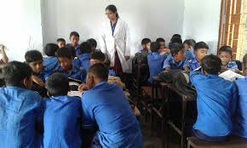
দলীয় কাজ
স্বর্গীয় দূত তিনজন ইহুদিকে কী ভাবে পরীক্ষা করলেন বর্ণনা করো?

Slide 16
মুল্যায়ন
১। কসম শব্দের অর্থ কী?
২। ফেরেশতারা কিসের তৈরি?
৩। তিনজন ইহুদির নাম কি?
৪। অমির শব্দের অর্থ কী?
৫। স্বর্গীয় দূত শব্দের অর্থ কী ।

Slide 17
বাড়ির কাজ
সততার পুরস্কার গল্পের মুলভাব বিশ্লেষণ করো?

Slide 18
ধন্যবাদ

